Slide 1
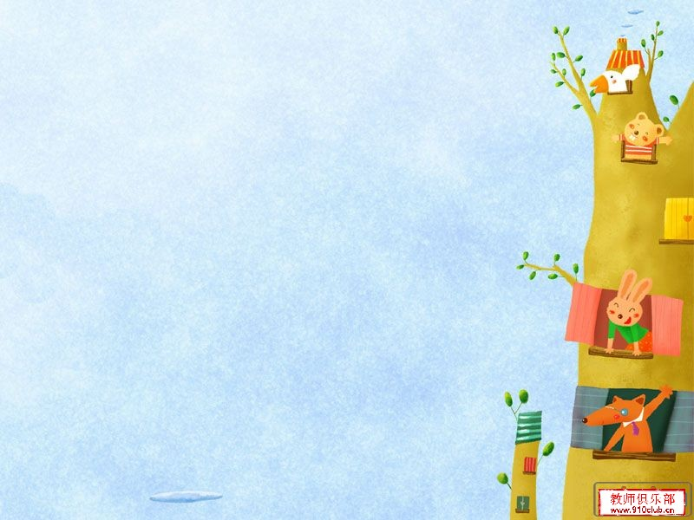
小班音乐活动
我爱我的幼儿园

Slide 2
